Slide 1
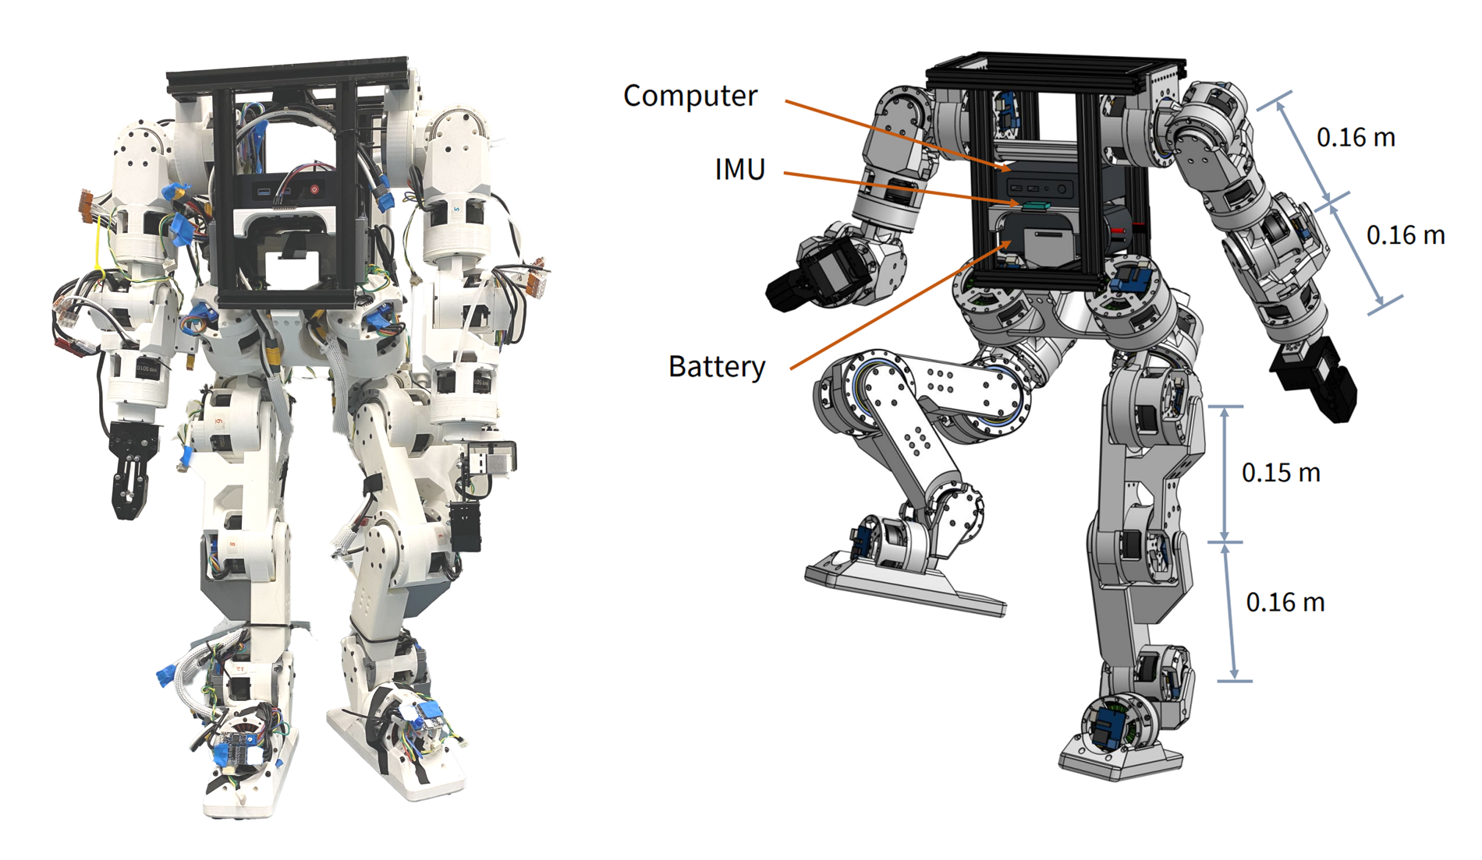
开源具身智能方案全景
研究路线覆盖桌面学习、双臂移动操作与人形运动控制
研究路线 | 代表候选 | 主要用途
桌面学习与交互 | LeRobot / SO-101 Reachy Mini | 示教、数据采集与训练 Mini偏桌面交互应用
双臂与移动操作 | OpenArm、ALOHA / Mobile ALOHA Reachy 2、XLeRobot | 双臂模仿学习与接触操作 移动平台扩展工作空间
人形运动与操作 | Berkeley Humanoid Lite、ToddlerBot AgiBot X1、OpenLoong | 步态与全身控制 运动和操作协同研究
Berkeley Humanoid Lite
官方本体照片（裁剪）
开放范围需分别核对硬件、代码、固件、权重、数据和仿真资产
资料截止2026-11-08。已有3项首轮报告，另7项为候选资料，尚未完成同条件性能比较。
Notes:
本页为研究范围分类，不是产品成熟度或性能排名。LeRobot/SO-101、OpenArm、ALOHA/Mobile ALOHA已有产品级首轮报告，其余7项仅登记候选资料。桌面交互与操作型机器人采用不同任务标准。候选入选不表示全供应链开源。
资料截止：2026-11-08（Asia/Shanghai）。
来源：
仓库研究范围：06_Open_Source/RESEARCH_PLAN.md
LeRobot：https://github.com/huggingface/lerobot
SO-101：https://github.com/TheRobotStudio/SO-ARM100
OpenArm：https://openarm.dev/
ALOHA：https://tonyzhaozh.github.io/aloha/
Mobile ALOHA：https://mobile-aloha.github.io/
Reachy 2：https://www.pollen-robotics.com/reachy/
Reachy Mini：https://github.com/pollen-robotics/reachy_mini
Berkeley Humanoid Lite：https://lite.berkeley-humanoid.org/
ToddlerBot：https://toddlerbot.github.io/
AgiBot X1：https://github.com/AgibotTech/agibot_x1_hardware
OpenLoong：https://github.com/loongOpen/OpenLoong-Hardware
XLeRobot：https://github.com/Vector-Wangel/XLeRobot
图片：https://lite.berkeley-humanoid.org/static/berkeley-humaonid-lite-cover.png
图片处理：裁取官方图左侧实物照片，移除右侧CAD示意，保持本体比例。

Slide 2
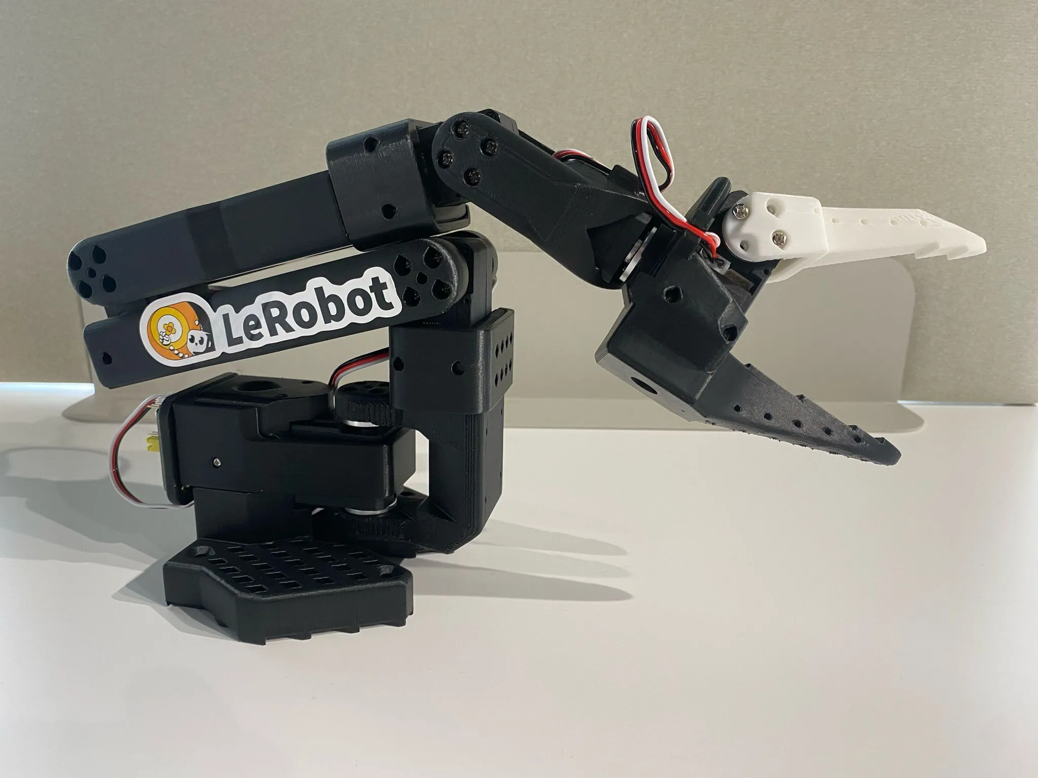
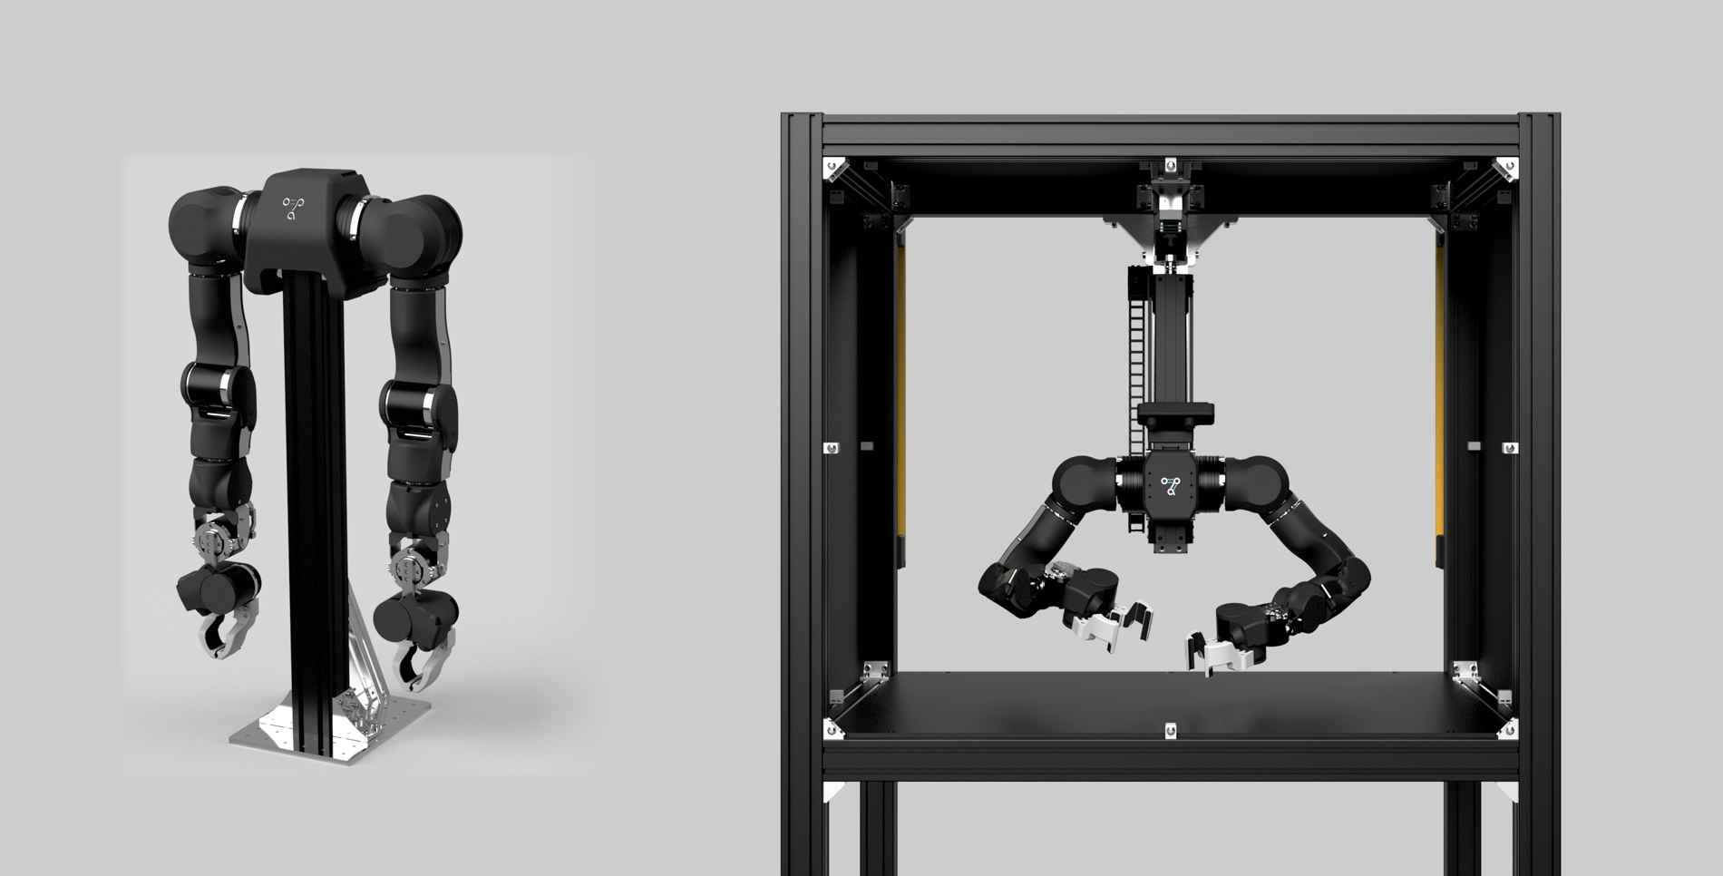
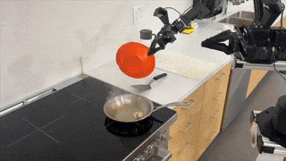
代表方案的能力与成本
低成本桌面学习、双臂接触研究、论文与移动操作复现各有侧重
SO-101
OpenArm 与 Cell
Mobile ALOHA 演示帧
代表方案 | 软件与开放边界 | 公开成本口径 | 适用任务与限制
SO-101 + LeRobot | 主从示教与训练工具 顶层仓库 Apache 2.0 | US$259 / 299 未装配 / 装配套件 | 轻物体桌面拿放 载荷与寿命待实测
OpenArm | 七自由度机械臂与 ROS2 硬件 CERN-OHL-S v2 | US$6,500 起* V2目录参考价 | 双臂接触与科研评估 硬件、驱动版本需锁定
ALOHA / Mobile ALOHA | 双臂示教与 ACT ALOHA采集代码 MIT | 约 US$20k / 32k 2023 / 2024平台预算 | 双臂及移动学习复现 体积、同步与数据门槛
SO-101套件含示教臂、执行臂和1相机，电脑及训练等另计。*OpenArm具体配置以目录为准，Cell/KER另计。
ALOHA金额为历史平台预算，不能视为当前整机报价。资料截止2026-11-08。
Notes:
SO-101的US$259/299分别对应WowRobo未装配/装配套件，均包含leader、follower和1相机，未包含电脑、训练资源及运输税费，库存未独立确认。LeRobot与SO101硬件仓库的顶层LICENSE为Apache 2.0，不能扩展到全部固件、权重和数据。OpenArm采购目录更新于2026-11-02，WowRobo V2参考列价US$6,500，README称完整双臂系统US$6,500，而目录脚注按一个标准单位说明，实际左右臂、夹爪、相机和计算配置须向供应商确认，Cell/KER另价。OpenArm硬件CERN-OHL-S v2，ROS2代码Apache 2.0。ALOHA US$20k为2023平台预算，Mobile ALOHA US$32k为2024论文预算并包含机载电源和计算，底盘费用不重复相加。Mobile图片为GIF第17帧，不能代表完整运动质量。
资料截止：2026-11-08（Asia/Shanghai）。
来源：
SO101报告：06_Open_Source/21_LeRobot_SO101/01_Product_Research.md
OpenArm报告：06_Open_Source/22_OpenArm/01_Product_Research.md
ALOHA报告：06_Open_Source/23_ALOHA_Mobile_ALOHA/01_Product_Research.md
SO101套件：https://shop.wowrobo.com/products/so-arm101-diy-kit-assembled-version-1
SO101硬件及许可：https://github.com/TheRobotStudio/SO-ARM100
LeRobot许可：https://github.com/huggingface/lerobot/blob/main/LICENSE
OpenArm采购目录：https://docs.openarm.dev/purchase
OpenArm硬件许可：https://github.com/enactic/openarm_hardware/blob/main/LICENSE.txt
ALOHA：https://tonyzhaozh.github.io/aloha/
ALOHA采集代码许可：https://github.com/tonyzhaozh/aloha/blob/main/LICENSE
Mobile ALOHA论文：https://arxiv.org/pdf/2401.02117
SO101图片：https://raw.githubusercontent.com/TheRobotStudio/SO-ARM100/main/media/SO101_Follower.webp
OpenArm图片：https://raw.githubusercontent.com/enactic/openarm/main/website/static/img/hardware/openarm_and_cell.png
Mobile ALOHA图片：https://mobile-aloha.github.io/static/images/preview.gif

Slide 3
任务、许可与工程投入决定选型
先建立可复现的任务闭环，再扩展本体、模型或应用场景
任务需求 | 优先候选 | 首轮验证重点
低预算教学 桌面操作 | SO-101 + LeRobot | 标定与采集闭环 相机布局、独立测试集
双臂接触 标准化评估 | OpenArm | 硬件与驱动版本 末端工具、接触反馈
论文复现 移动操作 | ALOHA / Mobile ALOHA | 多臂与底盘时间同步 场景耦合、任务数据
项目总成本应覆盖
本体、相机与主机
训练算力、装配和标定
维护、备件及运输税费
商用前分层核对许可
CAD、代码、固件、权重、
数据及仿真资产分别确认。
建议从一个受控拿放任务起步，记录真实成功次数、人工复位与连续运行表现
以上为研究选型建议。尚未开展实机验收，完整许可、供应商配置与当前报价仍需逐项核验。
Notes:
本页给出基于首轮报告的分析建议，不是采购承诺、性能排名或实机验收结论。测试应分开示范与独立测试集，并保持相机、本体、对象、初始状态和策略配置可追溯。策略推理、控制与伺服频率分别记录。开源降低早期试错门槛，但装配标定、数据质量、持续运行和维护仍需工程投入。人形候选尚未完成独立产品报告，不在本页给出采购推荐。
资料截止：2026-11-08（Asia/Shanghai）。
来源：
研究问题与边界：06_Open_Source/RESEARCH_PLAN.md
SO101：https://huggingface.co/docs/lerobot/so101
OpenArm：https://docs.openarm.dev/purchase
ALOHA：https://github.com/tonyzhaozh/aloha
Mobile ALOHA：https://arxiv.org/pdf/2401.02117

